Slide 1
WOWGYM會員管理系統

Slide 2
介紹
可以讓會員、教練、管理者以不同身分登入系統
主要功能:
會員可以查看課程並購買課程
教練可以查看自己的訂單並開新課程
管理員可以查看所有資料，並修改個人訊息

Slide 3
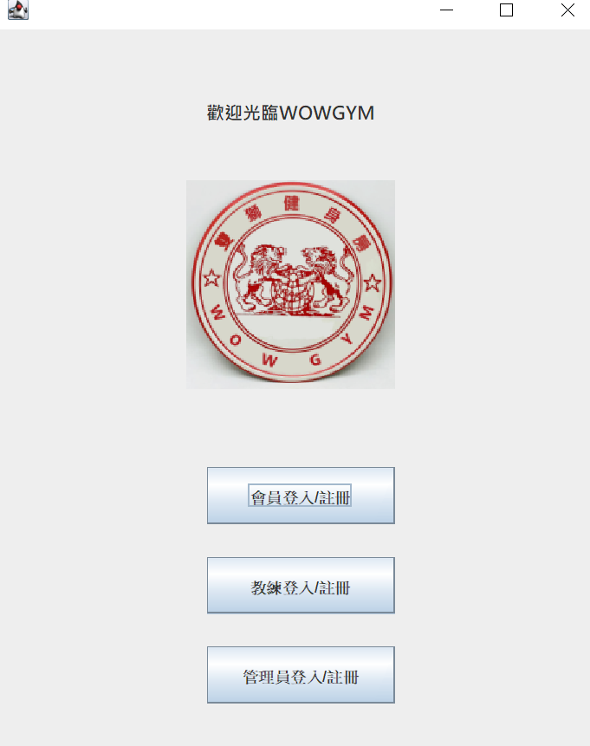
登入頁面
選擇相對應的身分登入或註冊

Slide 4
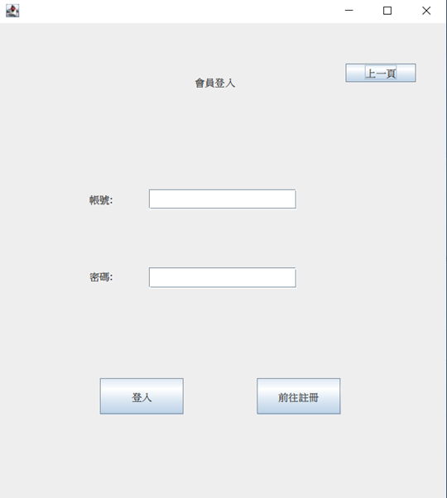
可以回到首頁從新選擇身分
前往註冊
登入

Slide 5
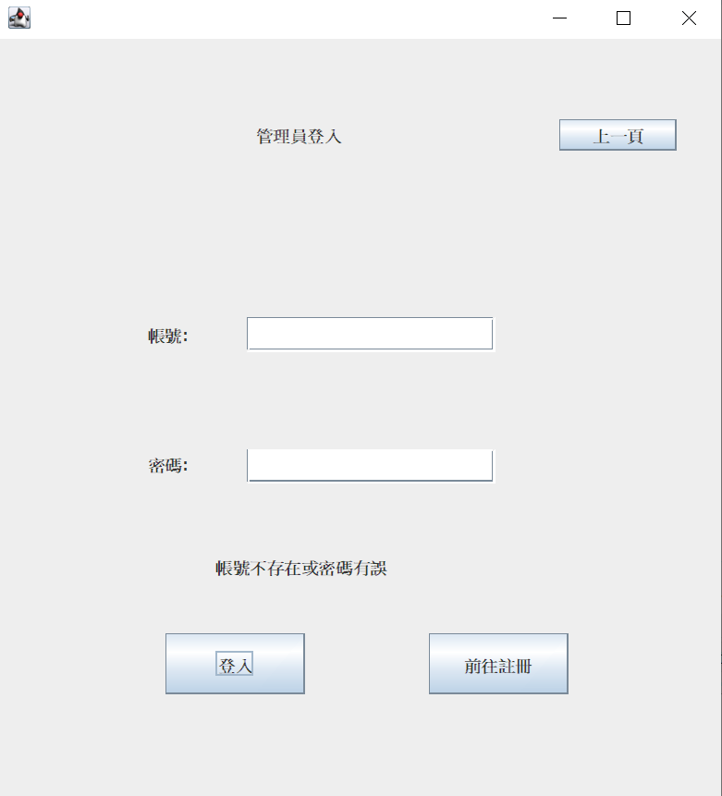
登入失敗提示

Slide 6
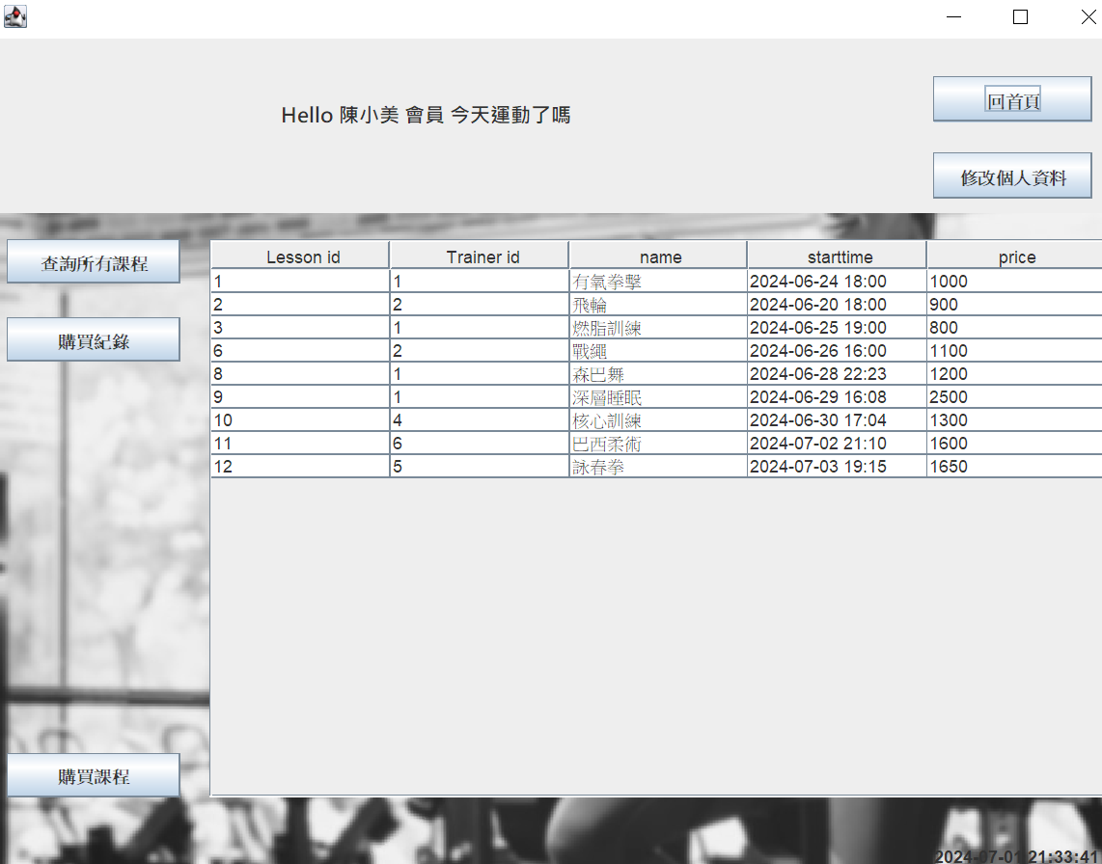
進入會員首頁
即可查看所有課程

Slide 7
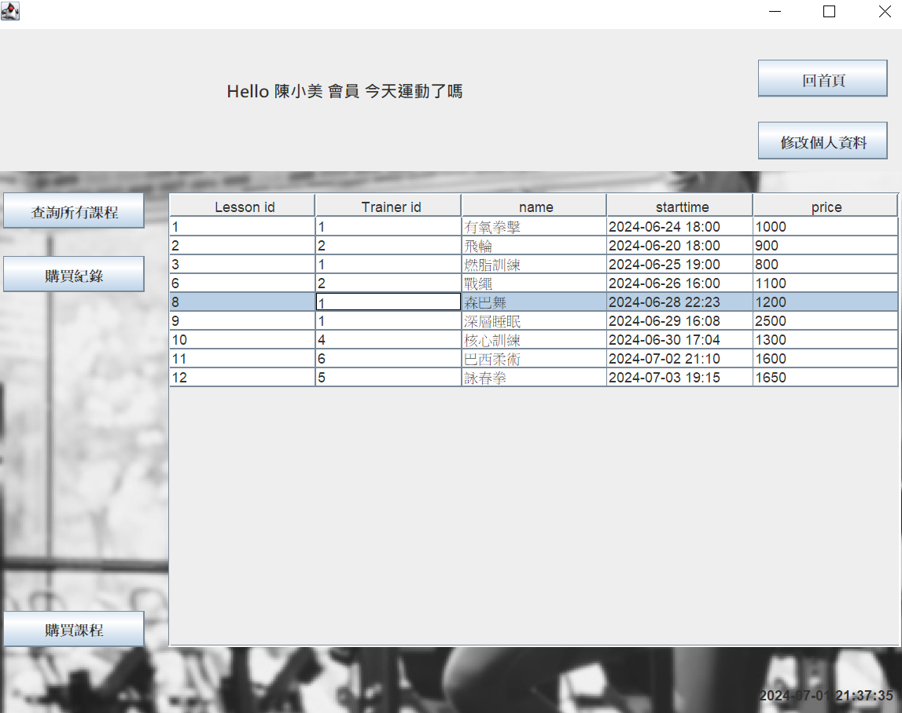
1.可直接點選想要的課程
2.按購買按鈕

Slide 8
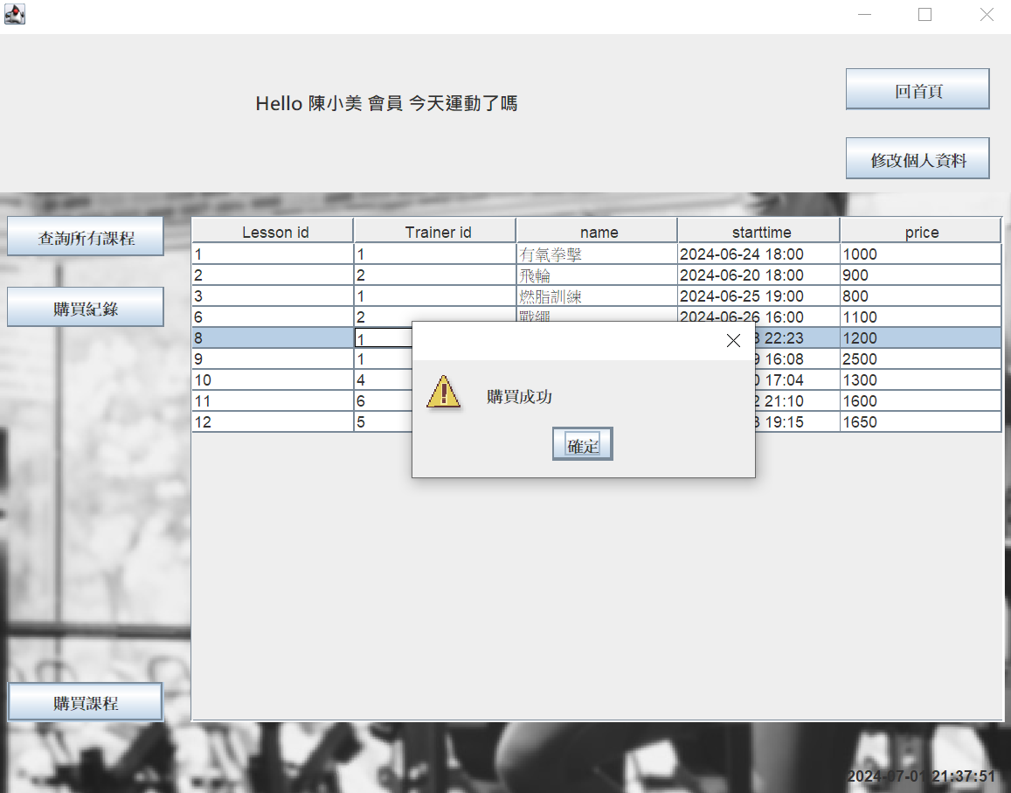
提示購買成功

Slide 9
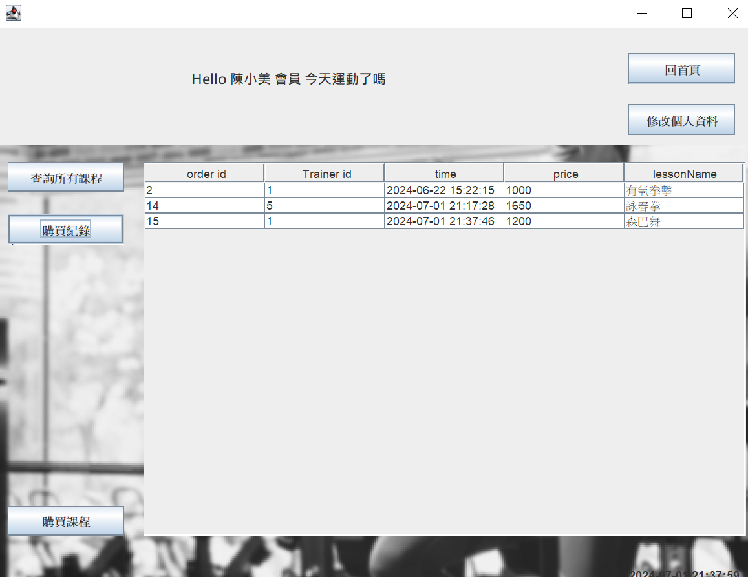
2.顯示已購買的課程
1.點擊查看已購買的課程

Slide 10
可點擊回首頁或修改個人訊息

Slide 11
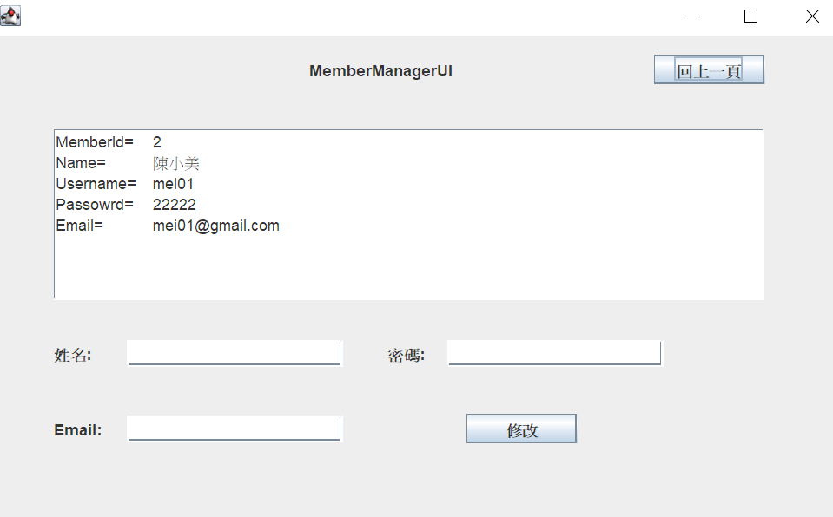
點擊修改個人訊息
進入即顯示訊息
放棄修改回會員首頁
輸入新的訊息，按修改確認

Slide 12
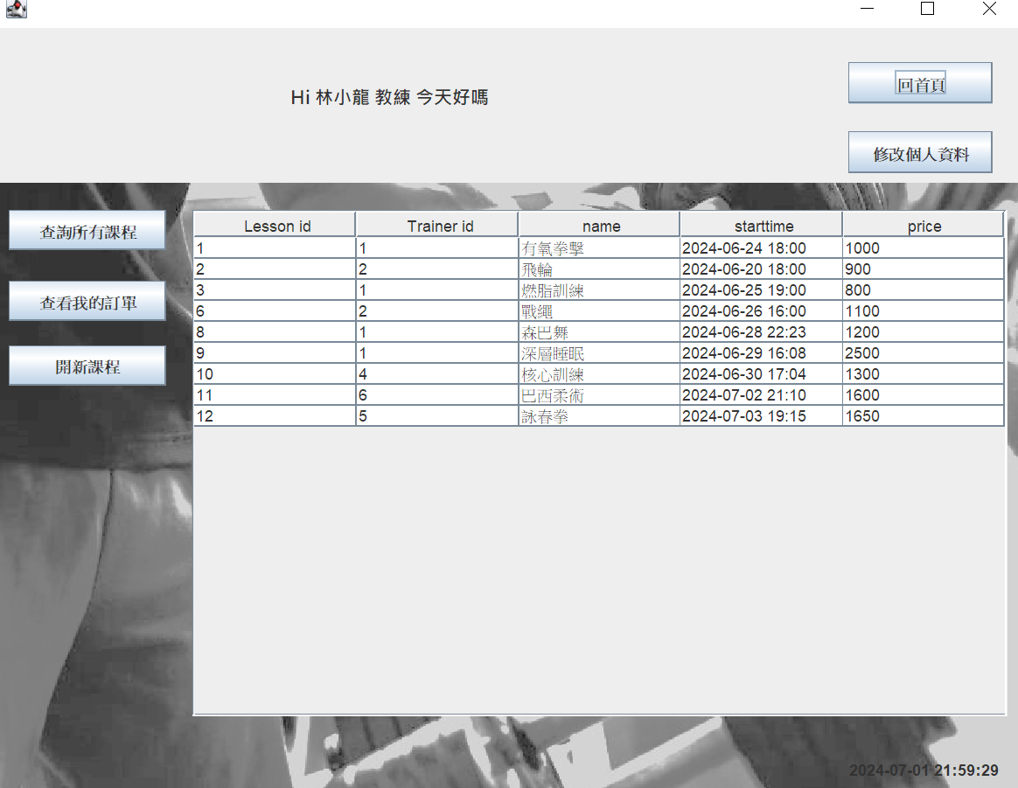
教練身分登入
進入教練首頁
顯示所有課程

Slide 13
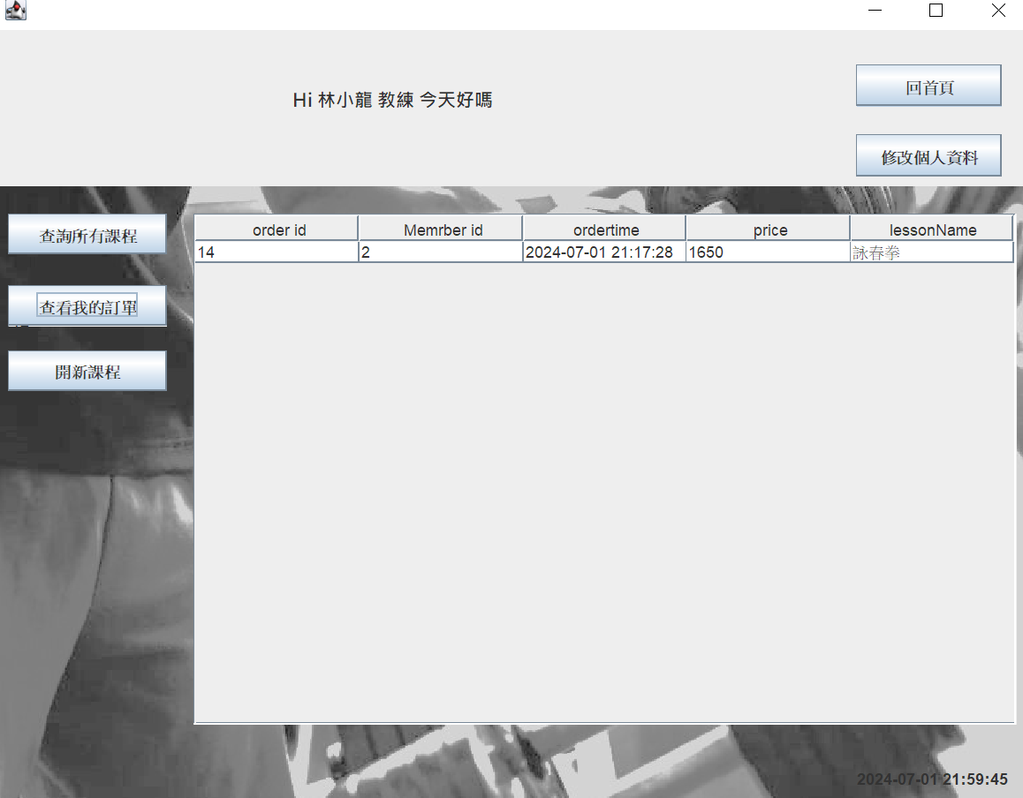
1.點擊查看自己的訂單
2.顯示下訂單的
會員ID、下訂時間、價錢和課程名稱
3.點擊開啟新課程設定

Slide 14
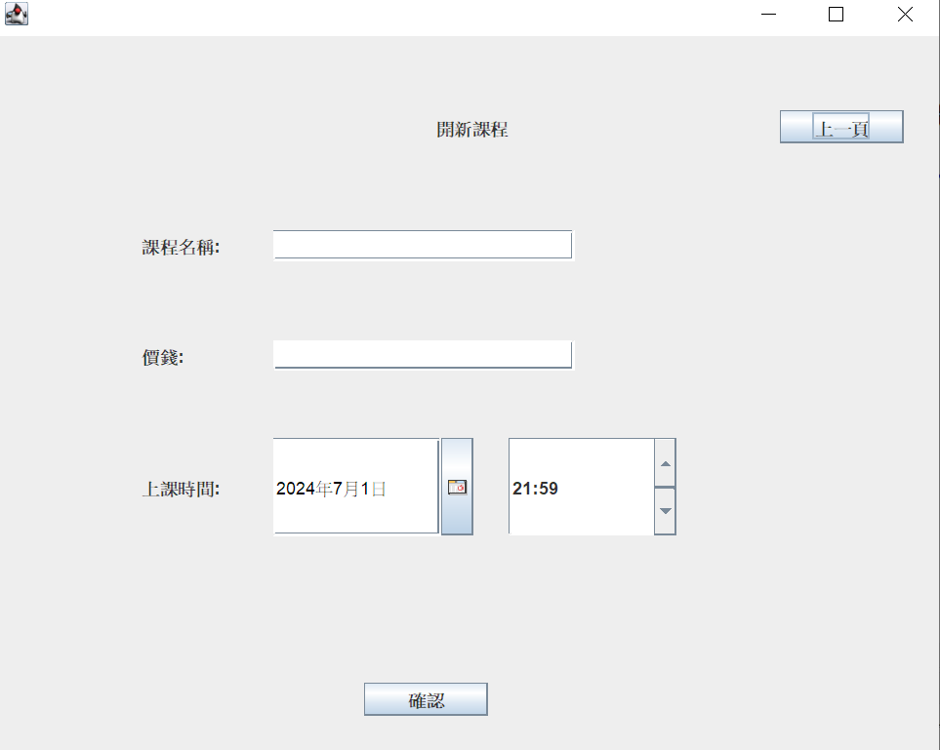
放棄開課回教練首頁
設定課程名稱、價錢及上課時間後按確認

Slide 15
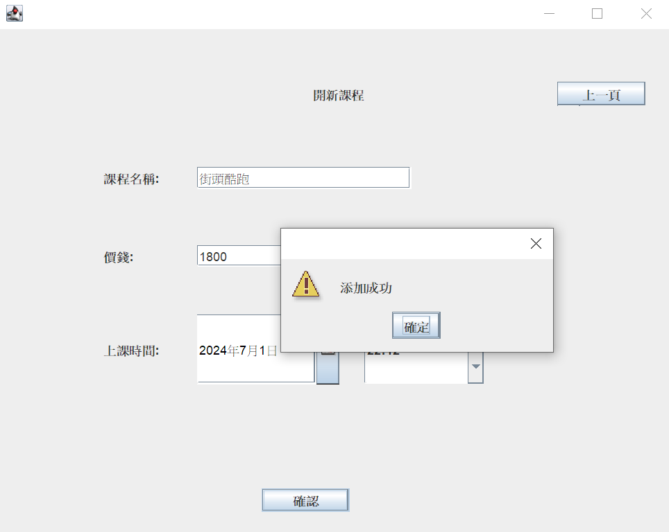
開課成功提示

Slide 16
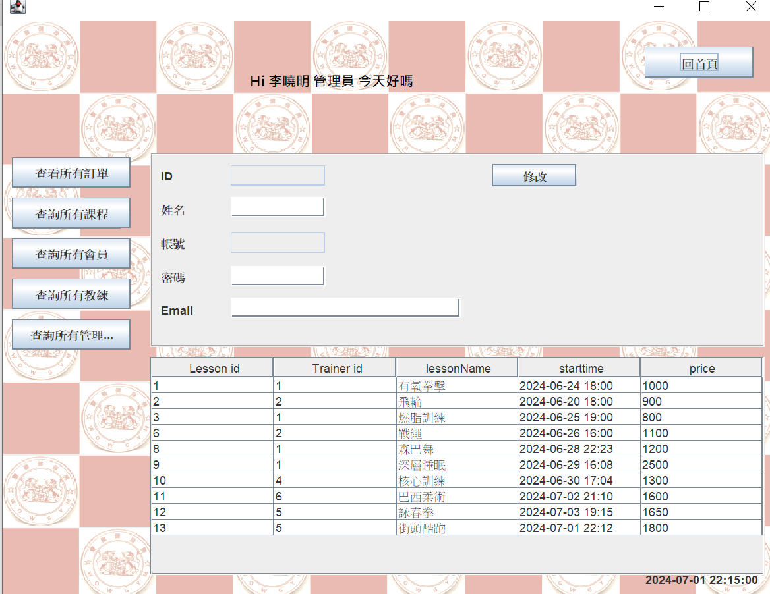
管理員身分登入
進入管理員首頁
顯示所有課程

Slide 17
點擊可查看所有訂單訊息
所有課程訊息
所有會員訊息
所有教練訊息
所有管理員訊息

Slide 18
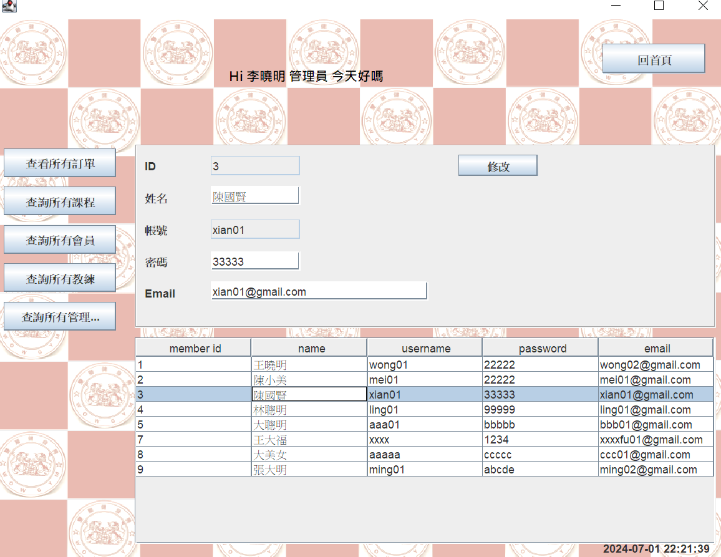
1.可點擊顯示個人訊息
2.點擊欲修改的個人訊息後
上方會彈出個人訊息

Slide 19
彈出個人訊息後可修改
完成按下修改鍵

Slide 20
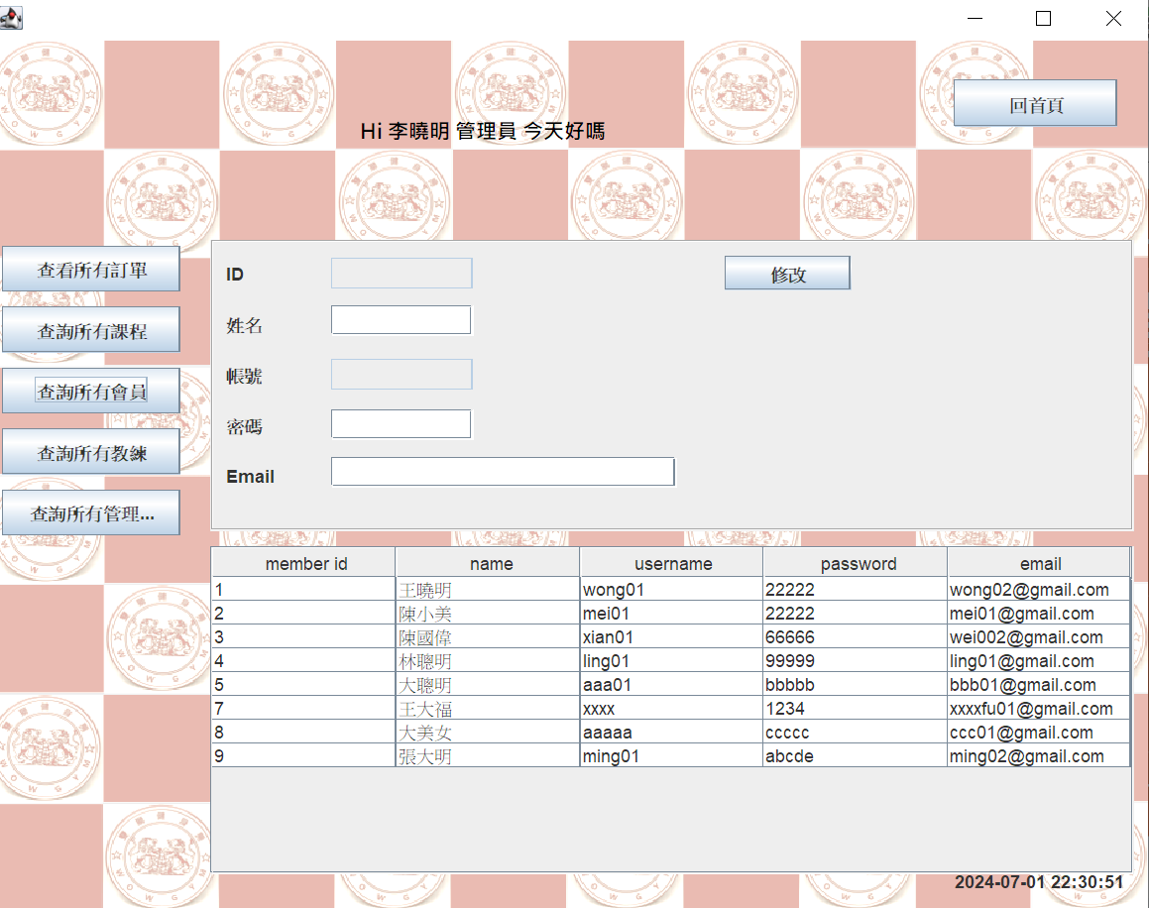
修改完成後再次查詢

Slide 21
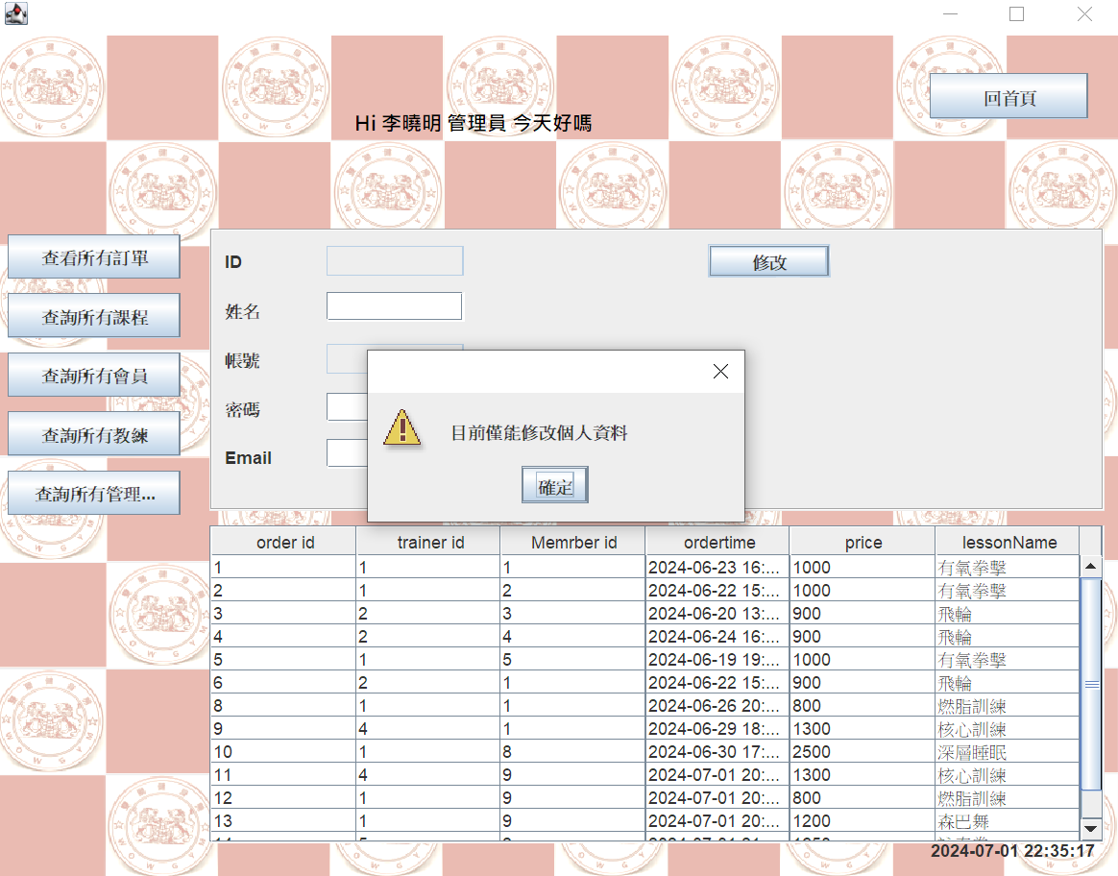
目前只能修改會員、教練、管理員訊息
不能修改訂單或課程

